Slide 1
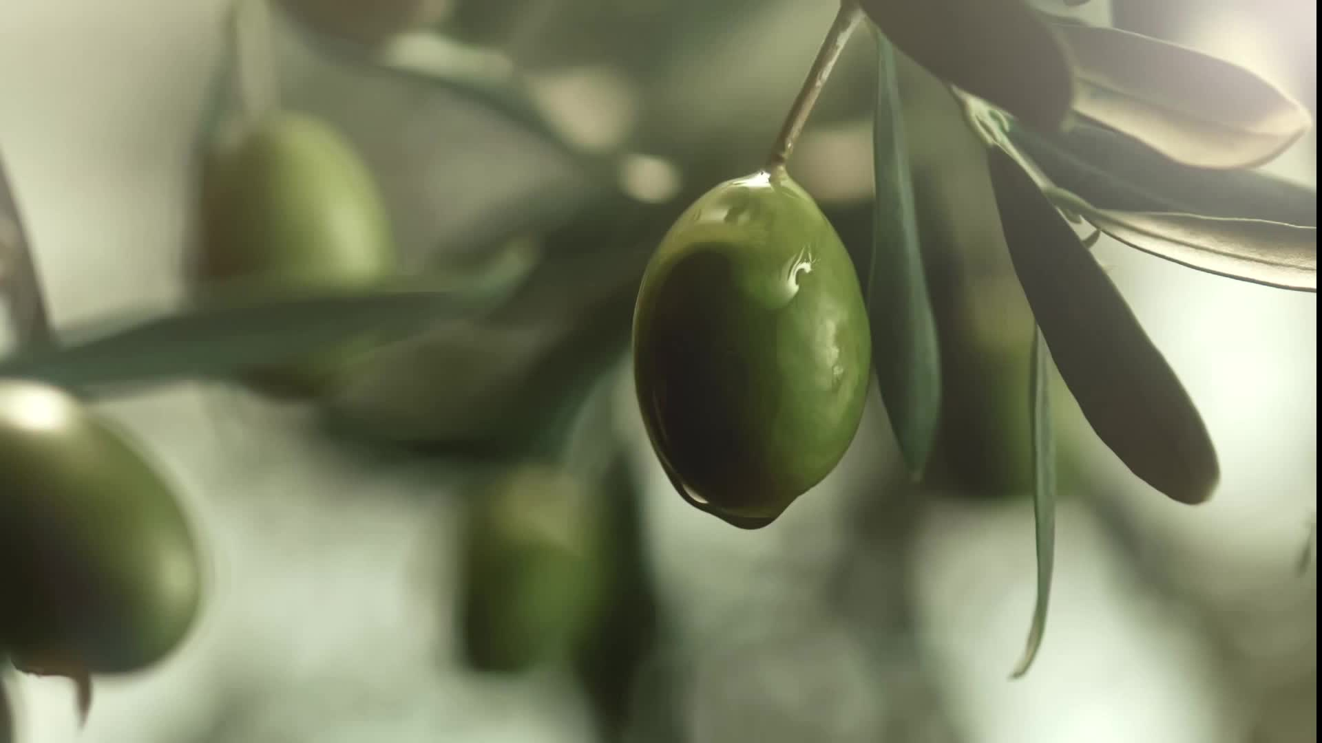
MANİSA ZEYTİN ÜRETİMİ ANALİZİ VE 2027 YILI TAHMİNİ
Hikmet Emre Gültekin
2516016024

Slide 2
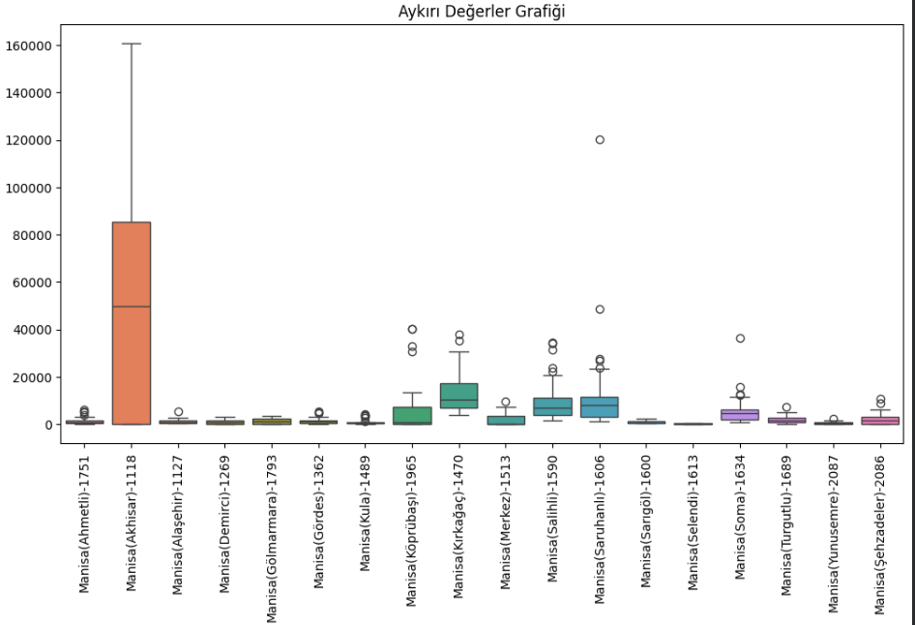
Keşifsel Veri Analizi: Aykırı Değerler
Akhisar ilçesi, diğer tüm ilçelere kıyasla devasa bir veri aralığına ve üretim dalgalanmasına sahiptir. Maksimum tonaj 160.815'e ulaşmıştır.
Kırkağaç, Salihli ve Saruhanlı ilçelerinde de kendi kapasiteleri içerisinde ekstrem üretim noktaları (aykırı değerler) saptanmıştır.
Selendi gibi daha düşük tarımsal kapasiteye sahip ilçelerde ise maksimum üretim 546 ton seviyesinde kalmıştır.
Grafikteki aykırı değerler bir veri hatası değil, "var yılı / yok yılı" döngüsünün istatistiksel sonucudur.

Slide 3
Zeytin Üretim İstatistikleri
Akhisar, ortalama 48.906 ton ve maksimum 160.815 ton üretimiyle Manisa'nın açık ara en büyük zeytin üreticisi konumundadır; ancak yüksek standart sapma değeri (44.690), bu ilçedeki üretim rekoltesinin yıllar arasında devasa dalgalanmalar yaşadığını göstermektedir. Selendi ve Yunusemre gibi ilçeler ise kapasite olarak en alt sıralarda yer alıp, çok daha sınırlı ve dar bir üretim bandında seyretmektedir.
İlçe Adı (Kodu) | Gözlem (Count) | Ortalama (Mean) | Standart Sapma (Std) | Minimum | Medyan (50%) | Maksimum
Akhisar (1118) | 44.0 | 48,906.57 | 44,690.79 | 0.0 | 49,617.50 | 160,815.0
Kırkağaç (1470) | 44.0 | 13,519.02 | 8,246.50 | 3,701.0 | 10,175.00 | 37,994.0
Saruhanlı (1606) | 44.0 | 12,042.11 | 19,033.86 | 1,279.0 | 7,900.00 | 120,326.0
Salihli (1590) | 44.0 | 9,618.95 | 8,340.16 | 1,605.0 | 6,946.00 | 34,328.0
Köprübaşı (1965) | 44.0 | 5,665.36 | 10,507.80 | 65.0 | 590.00 | 40,280.0
Soma (1634) | 44.0 | 5,433.05 | 5,841.88 | 821.0 | 4,573.50 | 36,202.0
Şehzadeler (2086) | 44.0 | 1,963.86 | 2,386.51 | 0.0 | 1,650.00 | 10,585.0
Turgutlu (1689) | 44.0 | 1,854.32 | 1,598.14 | 68.0 | 1,389.50 | 7,411.0
Merkez (1513) | 44.0 | 1,773.34 | 2,508.03 | 0.0 | 0.00 | 9,735.0
Gölmarmara (1793) | 44.0 | 1,392.16 | 1,163.88 | 0.0 | 1,271.00 | 3,600.0
Gördes (1362) | 44.0 | 1,323.32 | 1,239.22 | 64.0 | 1,117.00 | 5,467.0
Ahmetli (1751) | 44.0 | 1,305.82 | 1,496.85 | 0.0 | 787.50 | 6,306.0
Alaşehir (1127) | 44.0 | 1,125.80 | 880.91 | 234.0 | 912.00 | 5,265.0
Sarıgöl (1600) | 44.0 | 975.11 | 477.52 | 230.0 | 1,004.50 | 2,154.0
Demirci (1269) | 44.0 | 932.34 | 780.94 | 30.0 | 852.00 | 3,011.0
Kula (1489) | 44.0 | 776.70 | 1,027.89 | 119.0 | 415.00 | 4,043.0
Yunusemre (2087) | 44.0 | 432.20 | 552.24 | 0.0 | 230.00 | 2,319.0
Selendi (1613) | 44.0 | 173.73 | 151.41 | 2.0 | 132.50 | 546.0

Slide 4
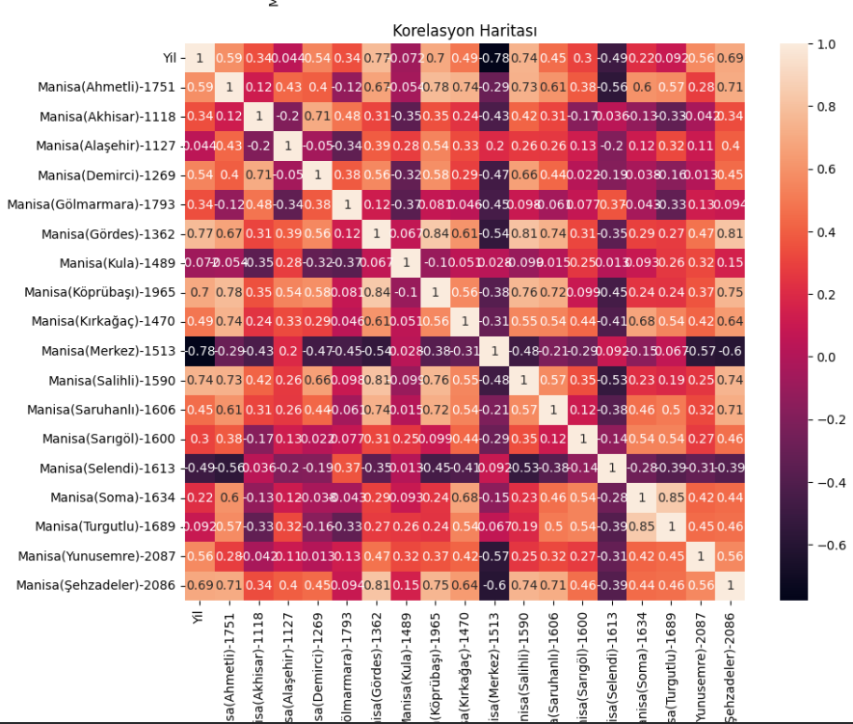
İlçeler Arası Korelasyon
Yıllar ve ilçelerin zeytin üretim trendleri arasındaki ilişkiyi ölçmek adına Korelasyon Isı Haritası oluşturulmuştur.
Isı haritasındaki renk dağılımları ve katsayılar incelendiğinde, coğrafi olarak birbirine yakın veya benzer iklim özelliklerine sahip bazı ilçelerin üretim artış ve azalışlarında birbirleriyle doğrudan ilişkili hareket ettiği tespit edilmiştir.
Bu bölgesel kümelenme eğilimleri, algoritmaların tahmin gücünü artıran en önemli veri yapı taşlarından biridir.

Slide 5
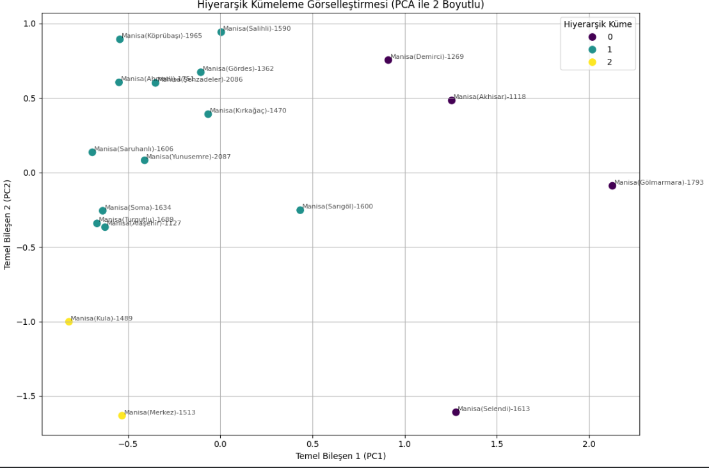
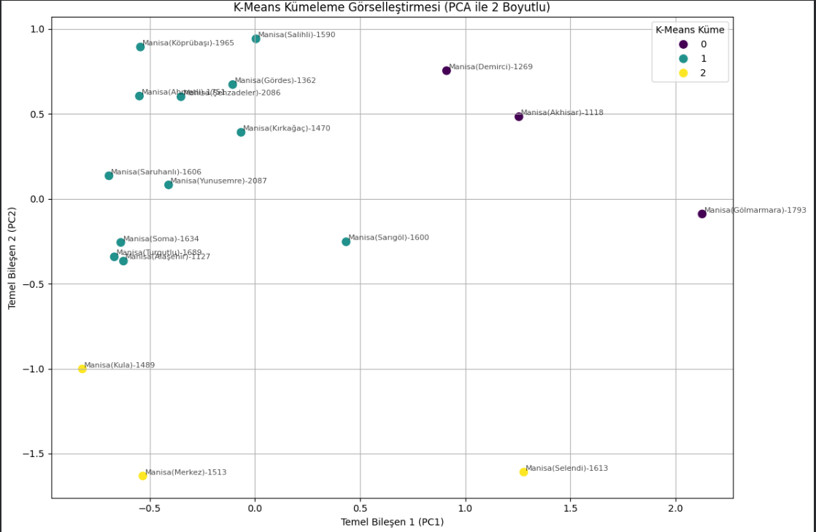
Makine Öğrenmesi ile Kümeleme
Denetimsiz makine öğrenmesi yöntemleriyle (K-Means ve Hiyerarşik), ilçeler üretim karakteristiklerine göre gruplandırılmıştır.
Model performansları birbirine çok yakındır: K-Means (0.222), Hiyerarşik Kümeleme (0.212).
PCA ile 2 boyutlu düzleme indirgenen (PC1 ve PC2) görsellerde ilçelerin 3 farklı sınıfa ayrıldığı görülmüştür.
Özellikle Gölmarmara, Demirci ve Akhisar'ın dağılım tablosunun sağ ekseninde çok benzer bir davranış sergilediği kanıtlanmıştır.

Slide 6
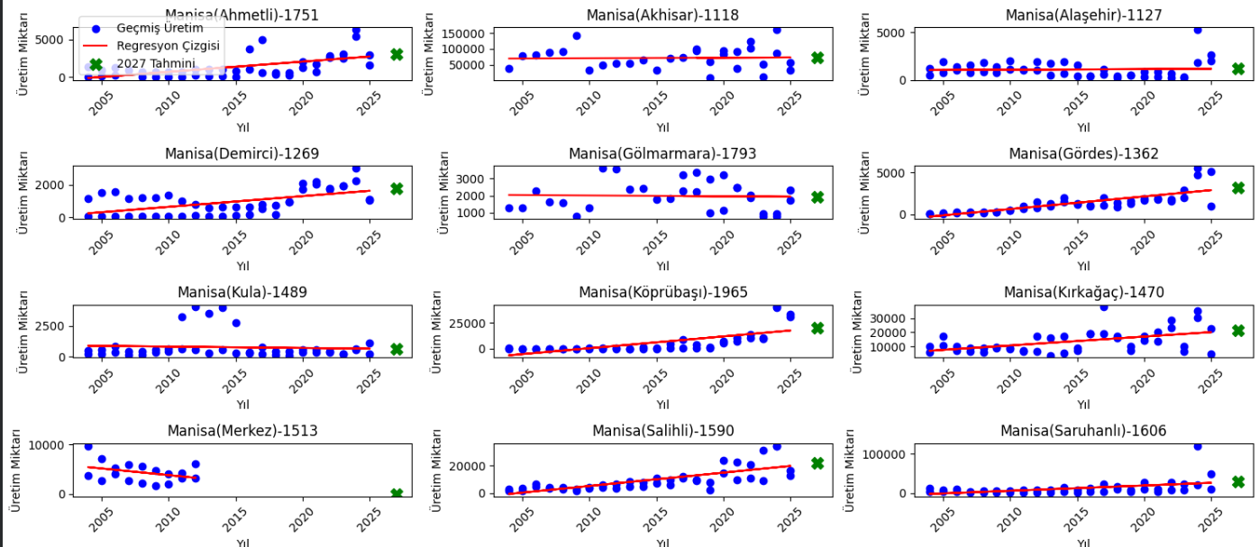
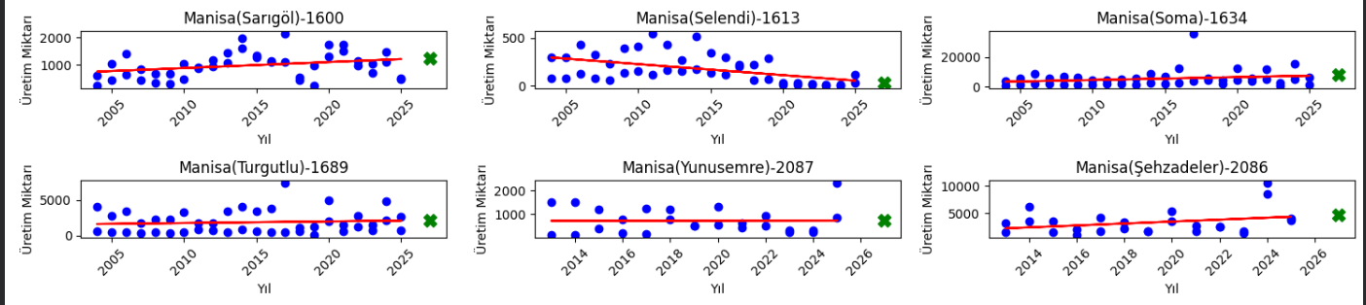
Zaman Serisi ve Regresyon
Veri setindeki tarihsel üretim miktarları (mavi noktalar) üzerinden doğrusal regresyon çizgileri (kırmızı) çizilmiş ve ilçelerin genel büyüme veya daralma eğilimleri ortaya çıkarılmıştır.
Gördes, Köprübaşı ve Saruhanlı ilçelerine ait grafiklerde, üretim trendinin geçmişten günümüze yukarı yönlü güçlü bir büyüme ivmesi sergilediği saptanmıştır.
Buna karşın Sarıgöl, Selendi ve Turgutlu ilçelerinde regresyon çizgisinin daha yatay seyrettiği ve kapasitenin belirli bir bant aralığında stabil kaldığı görülmektedir.

Slide 7
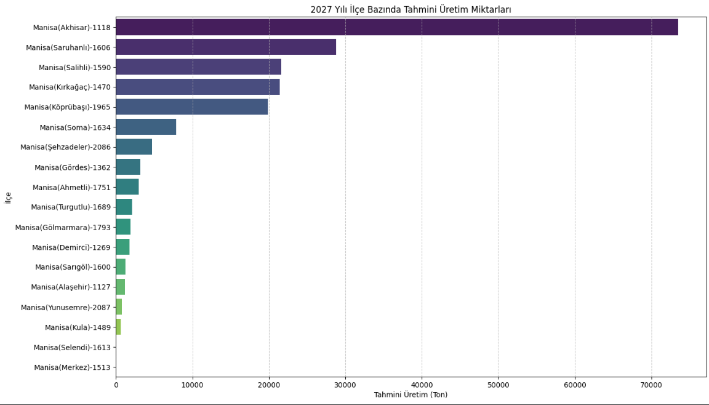
2027 Yılı Zeytin Üretim Tahminleri
Güçlü Büyüme: Köprübaşı, Salihli, Saruhanlı, Gördes ve Şehzadeler'de üretim düzenli olarak artmaktadır.
Yüksek Hacim ve Dalgalanma: Akhisar 150.000 ton üzeri kapasitesiyle zirvededir, ancak yıllar arası üretim çok değişkendir.
Yeni İlçe Dinamikleri: Yunusemre stabil bir seyir izlerken, eski Merkez ilçe verisi düşüş trendiyle kesilmiştir.
Üretimi Düşenler: Selendi'de üretim geçmişten günümüze net bir azalma eğilimindedir.

Slide 8
Sonuç Olarak;
Regresyon algoritmaları çalıştırılarak 2027 yılı tahmini üretim tonajları hesaplanmış ve yatay çubuk grafik haline getirilmiştir.
2027'de en yüksek üretimi yapması beklenen ilçe açık ara farkla Manisa (Akhisar) olarak öngörülmüştür (73,514.01 Ton).
Akhisar'ı sırasıyla Saruhanlı (28,810.81 Ton) ve Salihli (21,632.15 Ton) takip etmektedir.
Manisa Merkez ilçe için yapılan geçmiş veri bazlı hesaplamada ise 2027 üretim tahmini 0.00 ton olarak karşımıza çıkmaktadır.

Slide 9
BENİ DİNLEDİĞİNİZ İÇİN TEŞEKKÜRLER
Kaynakça
https://biruni.tuik.gov.tr/medas/?kn=91&locale=trhttps://manisa.tarimorman.gov.tr
https://scikit-learn.org/stable/
https://pandas.pydata.org
https://seaborn.pydata.org
https://arastirma.tarimorman.gov.tr/zae
Chatgpt
Gemini

